Slide 1
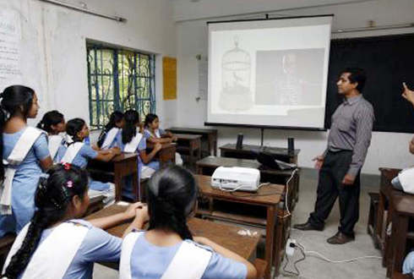
আজকের অনলাইন ক্লাসে সবাইকে স্বাগত

Slide 2
পরিচিতি
শ্রেণীঃ অষ্টম
বাংলাদেশওবিশ্বপরিচয়
অধ্যায়ঃ দ্বিতীয়
মোহাম্মদ বেলাল হোসাইন
(প্রভাষক-রাষ্ট্রবিজ্ঞান)
কামরাংগা ফাযিল (ডিগ্রি) মাদরাসা
সদর-চাঁদপুর।

Slide 3
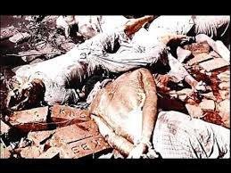
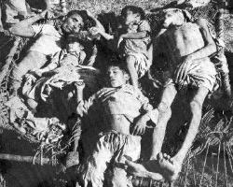
এসো নিচের ছবিগুলো মনোযোগসহকারে দেখি...

Slide 4
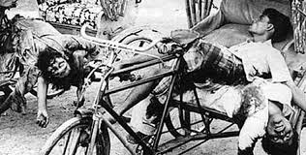
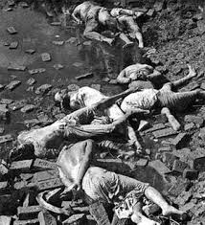
আরো কিছু ছবি দেখি...
২৫শে মার্চ কালোরাতে হত্যাযজ্ঞ
ছবিগুলো কিসের ছিল?

Slide 5
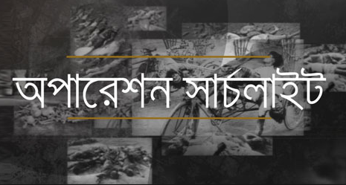
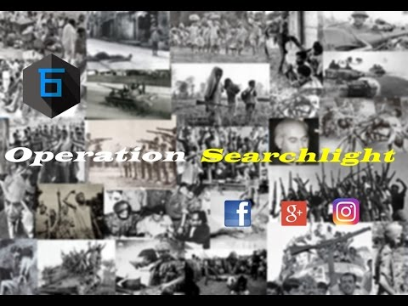
আজকে আমাদের পাঠের বিষয়....
২৫ মার্চের হত্যাযজ্ঞ বা অপারেশন সার্চ লাইট

Slide 6
এই পাঠ শেষে শিক্ষার্থীরা......
অপারেশন সার্চলাইট কি তা বলতে পারবে;
অপারেশন সার্চলাইটে দায়িত্বপ্রাপ্ত ব্যক্তিদের তালিকা তৈরি করতে পারবে;
অপারেশন সার্চলাইটের পূর্ব প্রস্তুতি ব্যাখ্যা করতে পারবে;
অপারেশন সার্চলাইটের ভয়াবহ রূপ বর্ণনা করতে পারবে।

Slide 7
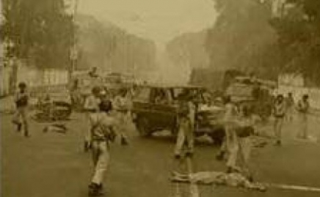
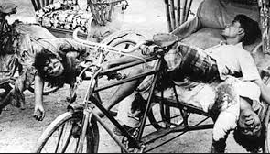
এসো নিচের ছবিগুলো মনোযোগসহকারে দেখি...
ছবিগুলো আমাদের কিসের কথা মনে করিয়ে দেয়?
১৯৭১ সালের ২৫ মার্চ কালরাতের কথা

Slide 8
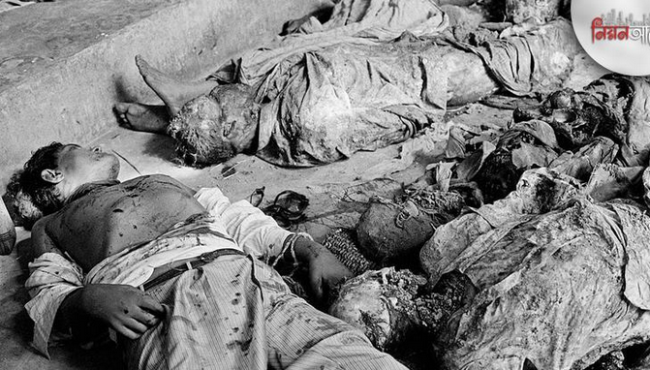
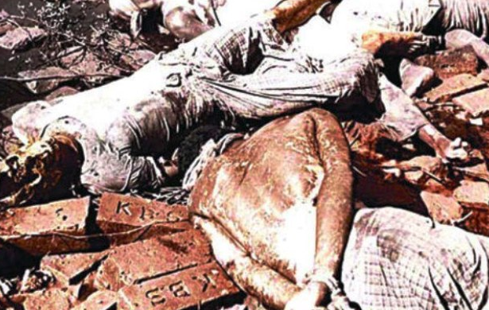
পাকিস্তানী বাহিনী ঐ রাতের অপারেশনের নাম কি দিয়েছিল?
অপারশন সার্চ লাইট

Slide 9
একক কাজ
প্রশ্ন
অপারেশন সার্চলাইট কাকে বলে?
১৯৭১ সালে ২৫ মার্চ রাতে পাকিস্তানী বাহিনী পূর্ব বাংলার নিরীহ মানুষের উপর যে হত্যাজ্ঞের অভিযান চালায় তাকে অপারেশন সার্চ লাইট বলে।
উত্তর

Slide 10
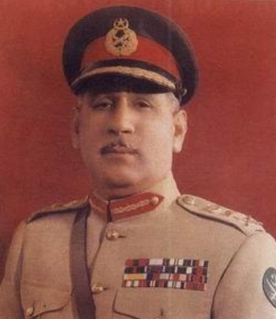
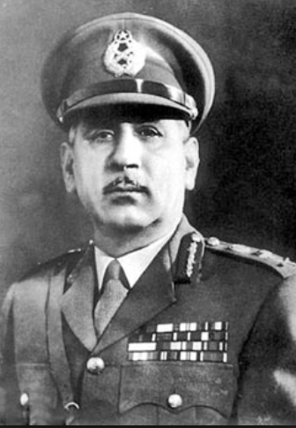
চিত্রের এই ব্যক্তিকে?
চিত্রের এই ব্যক্তিকে?
অপারেশন সার্চলাইটের ঢাকা শহরের বাহিরে পালনকারী, মেজর জেনারেল খাদিম হোসেন রাজা।
অপারেশন সার্চলাইটের ঢাকা শহরের মূল দ্বায়ত্ব্ব পালনকারী, মেজর জেনারেল রাওফরমান আলী ।
অপারেশন সার্চলাইটের তত্ত্বাবধানকারী, গর্ভ. লে. জেনারেল টিক্কা খান

Slide 11
জোড়ায় কাজ
অপারেশন সার্চলাইটের বিভিন্ন পদে দ্বায়িত্ব পালনকারী ব্যক্তিদের পরিচয় ব্যখ্যা কর।
প্রশ্ন
অপারশন সার্চলাইটের মূলদ্বায়িত্বপালনকারী ছিলেন গর্ভ. লে. জেনারেল টিক্কা খান, ঢাকার দ্বায়িত্বে ছিলেন মেজর জেনারেল রাও ফরমান আলী এবং ঢাকার বাহিরে মেজর জেনারেল খাদিম হোসেন রাজা।
উত্তর

Slide 12
এসো নিচের ভিডিওটি মনোযোগ সহকারে দেখি....

Slide 13
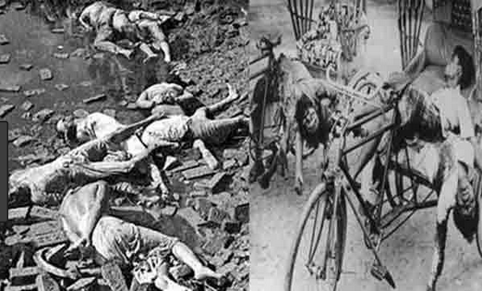
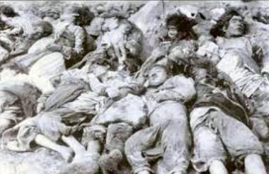
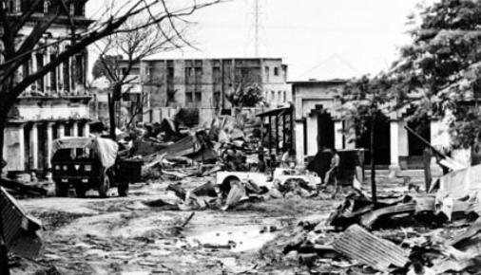
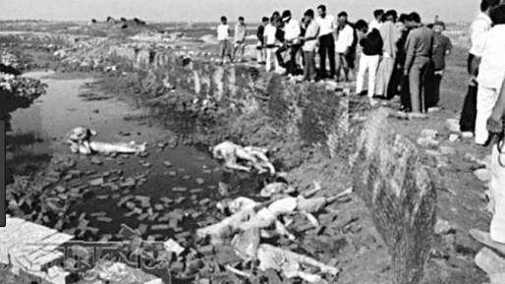
এসো আমরা ২৫ মার্চের গণহত্যার ভয়াবহতার আরো কিছু চিত্র দেখি....

Slide 14
দলীয় কাজ
অপারেশন সার্চলাইট বাস্তবায়নের পূর্ব প্রস্তুতিমূলক কর্মকান্ড ব্যাখ্যা কর;

Slide 15
মূল্যায়ন
১. এই হত্যা যজ্ঞের ঢাকা শহরের দ্বায়িত্বে ছিলন মেজর জেনারেল-
ক) ইয়াহিয়া
খ) খাদিম হোসেন
গ) রাওফরমান আলী
ঘ) টিক্কা খান
২. এই হত্যা যজ্ঞে পাকিস্তানী বাহিনী-
প্রথম আঘাত হানে ঢাকা শহরের পিলখানায় ii. 300 জন শিক্ষক হত্যাকরা হয়
iii. 7 থেকে ৮ হাজার মানুষ মারা যায়
নিচের কোনটি সঠিক?
ক) i ও ii
খ) ii ও iii
গ) i ও iii
ঘ) i, ii ও iii

Slide 16
মূল্যায়ন
৩. পাকিস্তান থেকে আসা অস্ত্র বোঝাই জাহাজের নাম ছিল-
ক) এম.ভি. কাজল
খ) এম.ভি. সোয়াত
গ) এস.ডি. রসিদ
ঘ) এম.ডি. টিক্কা

Slide 17
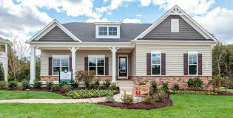
বাড়ির কাজ
অপারেশন সার্চলাইটের ভয়াবহ রূপ ১০ টি বাক্যে লিখে আনবে।

Slide 18
আজকের ক্লাস এখানে সমাপ্ত...
তোমরা যেখানেই থাকো ভালো থেকো সুস্থ থাকো এবং দেশকে ভালোবাসো...

